Slide 1
Моя профессия – мой выбор!
Выполнил студент группы 3931: Фазлыев Марат

Slide 2
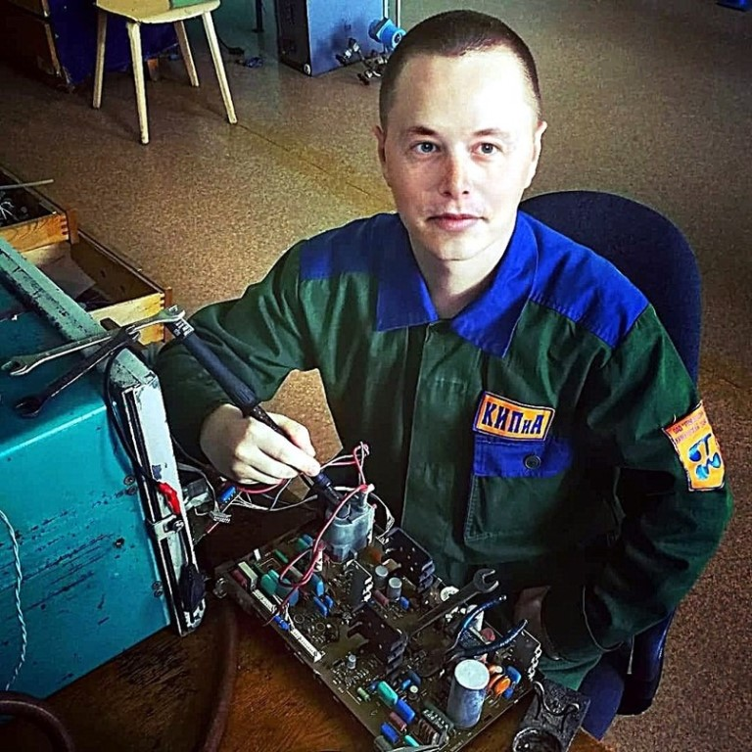
Коротко о нашей профессии
Слесарь по контрольно-измерительным приборам и автоматике может выполнять:
Предповерочную настройку оборудования, участвующего в производственном процессе;
выявление дефектов в устройстве и их устранение;
монтаж и демонтаж оборудования.

Slide 3
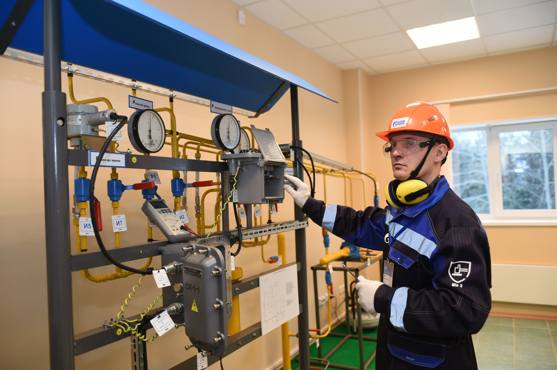
Основные специальности, на которые может устроится КИПовец:
Слесарь по КИПиА;
Мастер;
Старший мастер;
Заместитель начальника цеха;
Начальник цеха;
Главный метролог завода и т.д.

Slide 4
От чего зависит заработная плата?
Квалификационный разряд (3-4разряд – самая низкая з/п, 5 разряд и выше – самая высокая з/п);
Опыт работы (чем больше опыт – тем более востребованный специалист, а значит и з/п будет выше);
График работы (например, очень высокая з/п у тех, кто работает вахтовым методом).

Slide 5
Thank you for your attention

